Slide 1
201901766_이형섭_과제14
▶ 강의노트 p62 - 69 의 예제 7, 8 번을 수행하고 결과 영상을 캡쳐하여 ppt 에 첨부 할 것.
▶ ppt 에는 Matlab code에 대한 설명, 결과 영상을 모두 첨부해야 함.

Slide 2
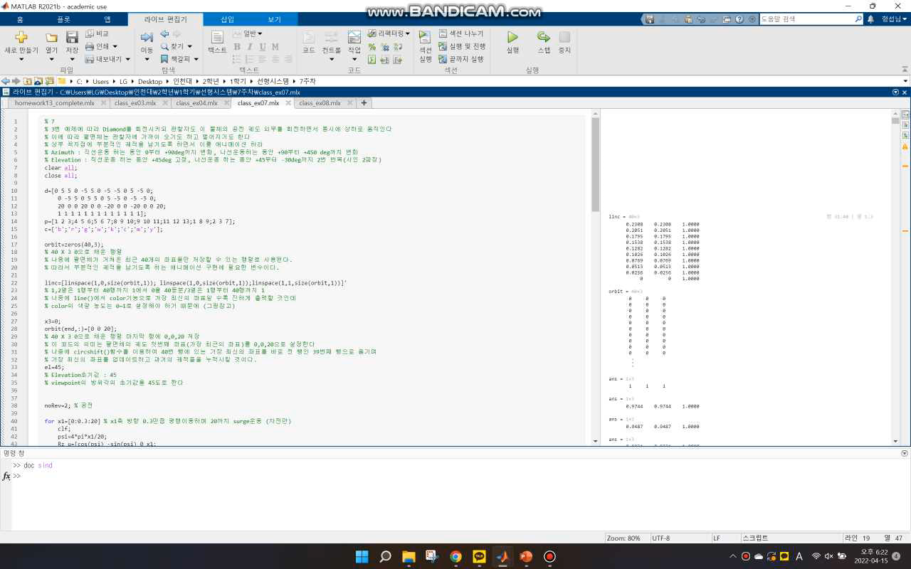
:: 예제7_영상 ::

Slide 3
:: 예제7_코드 설명 ::
과제13과 겹치는 코드의 설명보다는
예제7에서 요구하는 animation을 구현하기 위한 중요한 코드의 설명을 중점적으로 기재하였습니다.
예제7 에서의 중요한 코드 및 변수
-> orbit, linc, az, el, circshift

Slide 4
:: 예제7_코드 ::
clear all;
close all;
d=[0 5 5 0 -5 5 0 -5 -5 0 5 -5 0;
0 -5 5 0 5 5 0 5 -5 0 -5 -5 0;
20 0 0 20 0 0 -20 0 0 -20 0 0 20;
1 1 1 1 1 1 1 1 1 1 1 1 1];
p=[1 2 3;4 5 6;5 6 7;8 9 10;9 10 11;11 12 13;1 8 9;2 3 7];
c=['b';'r';'g';'w';'k';'c';'m';'y'];
orbit=zeros(40,3);
linc=[linspace(1,0,size(orbit,1)); linspace(1,0,size(orbit,1));linspace(1,1,size(orbit,1))]'
x3=0;
el=45;
orbit(end,:)=[0 0 20];
noRev=2; % 공전
for x1=[0:0.3:20] % x1축 방향 0.3만큼 평행이동하며 20까지 surge운동 (자전만)
clf;
psi=4*pi*x1/20;
Rz_u=[cos(psi) -sin(psi) 0 x1;
sin(psi) cos(psi) 0 0;
0 0 1 0;
0 0 0 1]; % x1만큼 surge, psi만큼 yaw
y=Rz_u*d;
line([y(1,:) y(1,1)],[y(2,:) y(2,1)],[y(3,:) y(3,1)]);
line([40 0 0],[0 0 0],[0 0 0],'Color','r'); % x1축
line([0 0 0],[0 40 0],[0 0 0],'Color','g');
line([0 0 0],[0 0 0],[0 0 40],'Color','k');
orbit=circshift(orbit,-1);
orbit(end,:)=[y(1,1) y(2,1) y(3,1)];
for j=1:size(orbit,1)-1
line([orbit(j,1) orbit(j+1,1)],[orbit(j,2) orbit(j+1,2)],[orbit(j,3) orbit(j+1,3)], ...
'Color',linc(j,:),'LineWidth',2);
linc(j,:)
end
for i=1:1:8 % 팔면체 도형에 색깔 입혀주는 for문
patch([y(1,p(i,1)) y(1,p(i,2)), y(1,p(i,3))], ...
[y(2,p(i,1)) y(2,p(i,2)), y(2,p(i,3))], ...
[y(3,p(i,1)) y(3,p(i,2)), y(3,p(i,3))],c(i));
end
% 그래프 형식 그려주는 코드 4줄
xlabel('x1-axis');ylabel('x2-axis');zlabel('x3-axis');
axis([-60 60 -60 60 -60 60]);
az=x1*4.5;
view(az,el); grid;
pause(0.000001);
end
for deg=0:4:720
clf;
x1=20*cos(deg*pi/180);
x2=20*sin(deg*pi/180);
x3=-deg/(noRev*360)*20;
psi=deg*4*pi/180; % 공전 1바퀴에 자전 4번
Rz_round=[cos(psi) -sin(psi) 0 x1;
sin(psi) cos(psi) 0 x2;
0 0 1 x3;
0 0 0 1];
y=Rz_round*d;
line([y(1,:) y(1,1)],[y(2,:) y(2,1)],[y(3,:) y(3,1)]);
line([40 0 0],[0 0 0],[0 0 0],'Color','r');
line([0 0 0],[0 40 0],[0 0 0],'Color','g');
line([0 0 0],[0 0 0],[0 0 40],'Color','k');
orbit=circshift(orbit,-1)
orbit(end,:)=[y(1,1) y(2,1) y(3,1)];
for j=1:size(orbit,1)-1
line([orbit(j,1) orbit(j+1,1)],[orbit(j,2) orbit(j+1,2)],[orbit(j,3) orbit(j+1,3)], ...
'Color',linc(j,:),'LineWidth',2);
end
for i=1:1:8
patch([y(1,p(i,1)) y(1,p(i,2)), y(1,p(i,3))], ...
[y(2,p(i,1)) y(2,p(i,2)), y(2,p(i,3))], ...
[y(3,p(i,1)) y(3,p(i,2)), y(3,p(i,3))],c(i));
end
xlabel('x1-axis');ylabel('x2-axis');zlabel('x3-axis');
axis([-60 60 -60 60 -60 60]);
az2=az+deg/2;
el2=el-75*sind(deg);
view(az2,el2); grid;
pause(0.000001);
end

Slide 5

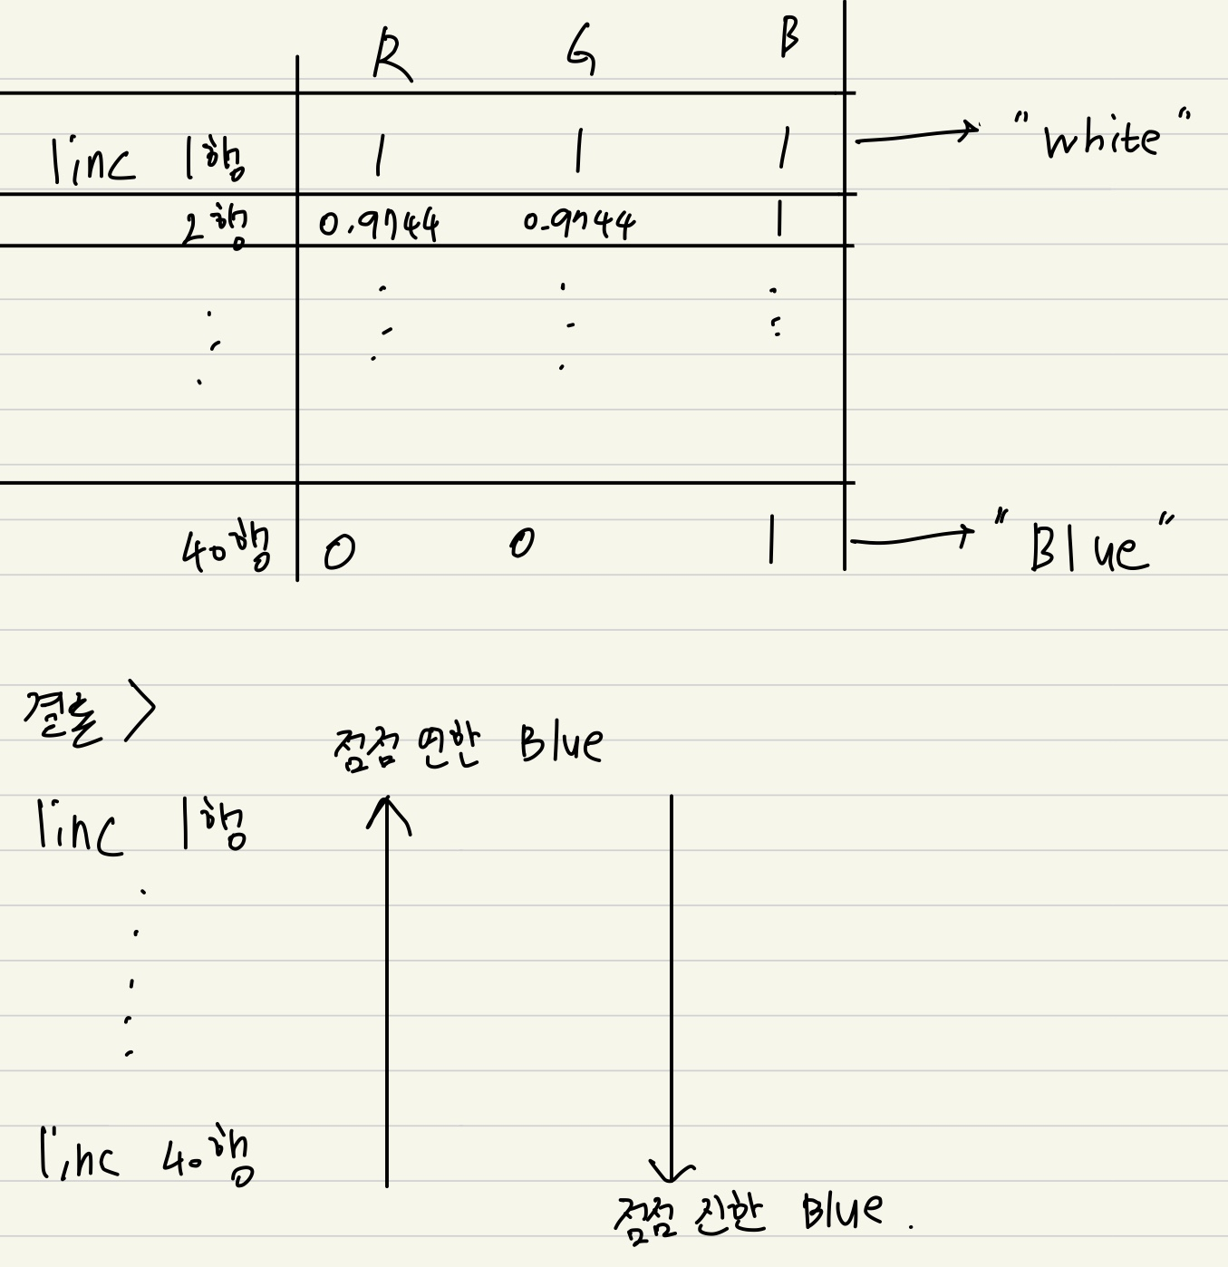
:: 예제7_코드 설명 ::
clear all; close all; d=[0 5 5 0 -5 5 0 -5 -5 0 5 -5 0;
0 -5 5 0 5 5 0 5 -5 0 -5 -5 0;
20 0 0 20 0 0 -20 0 0 -20 0 0 20;
1 1 1 1 1 1 1 1 1 1 1 1 1];
% 정팔면체 x1,x2,x3,평행이동을 위한 가상의 x4(1이 13개인 이유)
p=[1 2 3;4 5 6;5 6 7;8 9 10;9 10 11;11 12 13;1 8 9;2 3 7];
% 팔면체에 있는 삼각형 8개. 그 삼각형들을 이루고 있는 좌표들이다
c=['b';'r';'g';'w';'k';'c';'m';'y’];
% 팔면체 색깔 8개 1면에 1색
orbit=zeros(40,3);
% 40 X 3 0으로 채운 행렬
% 나중에 팔면체가 거쳐온 최근 40개의 좌표들만 저장할 수있는 행렬로 사용된다.
% 따라서 부분적인 궤적을 남기도록 하는 애니메이션 구현에 필요한 변수이다.
linc=[linspace(1,0,size(orbit,1)); linspace(1,0,size(orbit,1));linspace(1,1,size(orbit,1))]'
% 1,2열은 1행부터 40행까지 1에서 0을 40등분/3열은 1행부터 40행까지 1
% 나중에 line()에서 color기능으로 가장 최신의 좌표일 수록 진하게 출력할 것인데
% color의 색깔 농도는 0~1로 설정해야 하기 때문에 (그림참고)

Slide 6
:: 예제7_코드 설명 ::
x3=0;
orbit(end,:)=[0 0 20];
% 40 X 3 0으로 채운 행렬 마지막 행에 0,0,20 저장
% 이 코드의 의미는 팔면체의 궤도 첫번째 좌표(가장 최근의 좌표)를 0,0,20으로 설정한다
% 나중에 circshift()함수를 이용하여 40번 행에 있는 가장 최신의 좌표를 바로 전 행인 39번째 행으로 옮기며
% 가장 최신의 좌표를 업데이트하고 과거의 궤적들을 누적시킬 것이다.
el=45;
% Elevation초기값 : 45
% viewpoint의 방위각의 초기값을 45도로 한다
noRev=2; % 2바퀴 공전 나중에 나선운동에서 쓸 변수
for x1=[0:0.3:20] % x1축 방향 0.3만큼 평행이동하며 20까지 surge운동 (자전만)
clf;
psi=4*pi*x1/20;
Rz_u=[cos(psi) -sin(psi) 0 x1;
sin(psi) cos(psi) 0 0;
0 0 1 0;
0 0 0 1]; % x1만큼 surge, psi만큼 yaw
y=Rz_u*d; % 팔면체 도형을 x1만큼 surge함, psi만큼 yaw -> y에 저장
line([y(1,:) y(1,1)],[y(2,:) y(2,1)],[y(3,:) y(3,1)]); % 팔면체를 그려준다
line([40 0 0],[0 0 0],[0 0 0],'Color','r');
line([0 0 0],[0 40 0],[0 0 0],'Color','g');
line([0 0 0],[0 0 0],[0 0 40],'Color','k');

Slide 7
:: 예제7_코드 설명 ::
orbit=circshift(orbit,-1);
% 누적된 좌표가 과거일수록 선이 연하게 그려지는 것을 구현하기 위해
% circshift 함수(기능 : 배열을 순환적으로 이동)를 이용하여 과거 궤도의 좌표를 계속 기억하는 oribt행렬을 만들 것이다
% circshift(orbit,-1)은 n행을 n-1행으로 위치를 이동, 1행은 마지막행으로 이동을 의미한다.
% 따라서 orbit행렬의 39번째 행이 가장 최근 궤도의 좌표이며
% 1번째 행이 orbit행렬에 저장된 좌표들 중 가장 과거 궤도의 좌표이다.
orbit(end,:)=[y(1,1) y(2,1) y(3,1)];
% orbit행렬 40번째에는 현재 궤도의 좌표를 입력하며
% oribt행렬의 가장 최신의 궤도좌표를 업데이트한다.
% 다음 for문에서 39번째 행으로 옮겨지며 가장 최신의 좌표(가장 진한 색의 선)로 출력된다.
% 궤도좌표가 누적된 행렬변수인 orbit의 x1,x2,x3를 1행부터 39행까지(가장 과거 궤도~가장 최신 궤도) 출력할 것이고,
% 선의 색깔은 n행이면 n만큼의 진한 정도를 갖는다. (slide 3 그림참고)
% 따라서 과거의 누적된 좌표일수록 선이 연하게 그려질 것이다.
for j=1:size(orbit,1)-1
line([orbit(j,1) orbit(j+1,1)],[orbit(j,2) orbit(j+1,2)],[orbit(j,3) orbit(j+1,3)],'Color',linc(j,:),'LineWidth',2);
linc(j,:)
end
for i=1:1:8 % 팔면체 도형에 색깔 입혀주는 for문
patch([y(1,p(i,1)) y(1,p(i,2)), y(1,p(i,3))], ...
[y(2,p(i,1)) y(2,p(i,2)), y(2,p(i,3))], ...
[y(3,p(i,1)) y(3,p(i,2)), y(3,p(i,3))],c(i));
end
% 그래프 형식 그려주는 코드 4줄
xlabel('x1-axis');ylabel('x2-axis');zlabel('x3-axis');
axis([-60 60 -60 60 -60 60]);
az=x1*4.5; % for문이 20번 반복하니까 문제요구에 맞게 직선운동하는 동안
azimuth는 90도까지 변화한다.(20*4.5=90)
% elevation은 직선운동하는 동안은 초기값인 45도로 고정
view(az,el); grid;
pause(0.000001);
end

Slide 8
:: 예제7_코드 설명 ::
for deg=0:4:720 % (2) :(1)의 최종 위치에서 x3축 기준으로 반지름이 20인 CCW로 2바퀴 등속도.. 하강 거리 -20(자전+공전)
clf;
% x1 x2 x3는 공전이 되는 궤도의 좌표
x1=20*cos(deg*pi/180); % 공전을 반지름이 20인 원의 궤도를 따라서 한다. -> 원을 그리기 위한 x1좌표
x2=20*sin(deg*pi/180); % 공전을 반지름이 20인 원의 궤도를 따라서 한다. -> 원을 그리기 위한 x2좌표
x3=-deg/(noRev*360)*20; % x3축 공전하는 것에 비례하면서 -20만큼 heave
psi=deg*4*pi/180; % 공전 1바퀴에 자전 4번
Rz_round=[cos(psi) -sin(psi) 0 x1;
sin(psi) cos(psi) 0 x2;
0 0 1 x3;
0 0 0 1];
y=Rz_round*d; % 팔면체 도형을 x1만큼 surge함, x2만큼 sway, x3만큼 heave, psi만큼 yaw-> y에 저장
line([y(1,:) y(1,1)],[y(2,:) y(2,1)],[y(3,:) y(3,1)]);
line([40 0 0],[0 0 0],[0 0 0],'Color','r');
line([0 0 0],[0 40 0],[0 0 0],'Color','g');
line([0 0 0],[0 0 0],[0 0 40],'Color','k');
orbit=circshift(orbit,-1)
% 누적된 좌표가 과거일수록 선이 연하게 그려지는 것을 구현하기 위해
% circshift 함수(기능 : 배열을 순환적으로 이동)를 이용하여 과거 궤도의 좌표를 계속 기억하는 oribt행렬을 만들 것이다
% circshift(orbit,-1)은 n행을 n-1행으로 위치를 이동, 1행은 마지막행으로 이동을 의미한다.
% 따라서 orbit행렬의 39번째 행이 가장 최근 궤도의 좌표이며
% 1번째 행이 orbit행렬에 저장된 좌표들 중 가장 과거 궤도의 좌표이다.
orbit(end,:)=[y(1,1) y(2,1) y(3,1)];
% orbit행렬 40번째에는 현재 궤도의 좌표를 입력하며
% oribt행렬의 가장 최신의 궤도좌표를 업데이트한다.
% 다음 for문에서 39번째 행으로 옮겨지며 가장 최신의 좌표(가장 진한 색의 선)로 출력된다.
% 궤도좌표가 누적된 행렬변수인 orbit의 x1,x2,x3를 1행부터 39행까지(가장 과거 궤도~가장 최신 궤도) 출력할 것이고,
% 선의 색깔은 n행이면 n만큼의 진한 정도를 갖는다.
% 따라서 과거의 누적된 좌표일수록 선이 연하게 그려질 것이다.
for j=1:size(orbit,1)-1
line([orbit(j,1) orbit(j+1,1)],[orbit(j,2) orbit(j+1,2)],[orbit(j,3) orbit(j+1,3)], ...
'Color',linc(j,:),'LineWidth',2);
end

Slide 9
:: 예제7_코드 설명 ::
% 팔면체 색칠해주는 for문
for i=1:1:8
patch([y(1,p(i,1)) y(1,p(i,2)), y(1,p(i,3))], ...
[y(2,p(i,1)) y(2,p(i,2)), y(2,p(i,3))], ...
[y(3,p(i,1)) y(3,p(i,2)), y(3,p(i,3))],c(i));
end
xlabel('x1-axis');ylabel('x2-axis');zlabel('x3-axis');
axis([-60 60 -60 60 -60 60]);
az2=az+deg/2;
% 문제요구에 맞게 나선운동하는 동안 azimuth는 90부터 450도까지 변화 (직선운동 for문이 끝나면 az==90 deg==0, 나선운동 끝날때 az2==90+720/2==450)
el2=el-75*sind(deg);
% 문제요구에 맞게 나선운동하는 동안 Elevation는 45부터 -45도까지 변화 (직선운동 for문이 끝나면 el==45 deg==0, 나선운동 끝날때 el2==45-75*(1)==-30)
% sind는 deg(도)의 sin값을 나타낸다. 따라서 sin(720)==1
view(az2,el2); grid;
pause(0.000001);
end

Slide 10
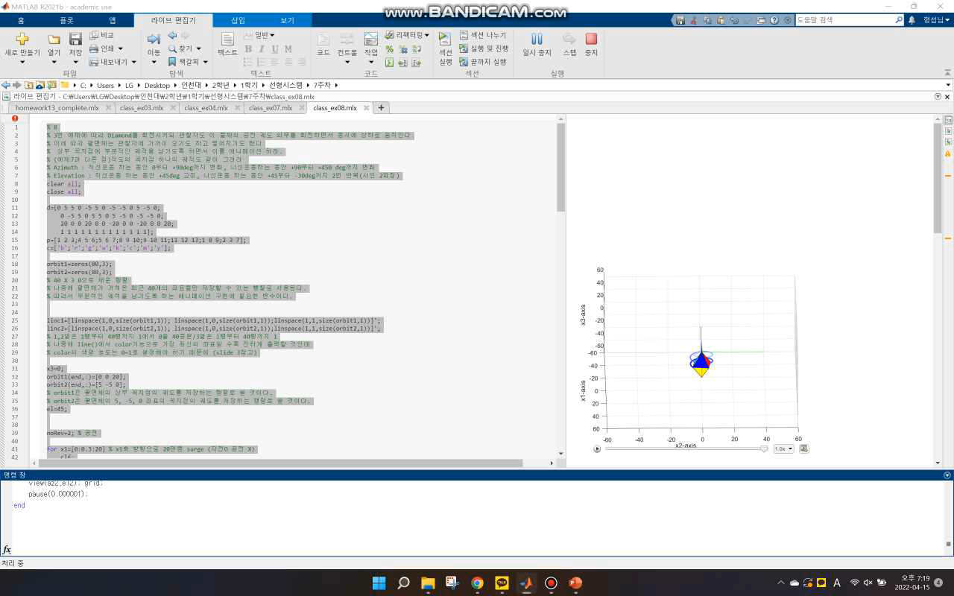
:: 예제8_영상 ::

Slide 11
:: 예제8_코드 설명 ::
예제8의 경우는 예제7과 거의 유사합니다.
예제8은 예제7에서 적도의 꼭지점 하나의 궤적도 같이 그려라
라는 단 하나의 요구만 추가되었습니다.
예제8의 중요한 코드 및 변수
-> orbit, linc, circshift
예제7은 diamond의 상부 꼭지점만 고려하면 됐었다면,
예제8은 (5, -5, 0)(적도의 꼭지점 하나)의 궤적도 고려해야 해서
Orbit, linc, circshift를 상부 꼭지점 따로, (5, -5, 0)꼭지점 따로 변수를 만들어야 한다.

Slide 12
:: 예제8_코드 ::
clear all;
close all;
d=[0 5 5 0 -5 5 0 -5 -5 0 5 -5 0;
0 -5 5 0 5 5 0 5 -5 0 -5 -5 0;
20 0 0 20 0 0 -20 0 0 -20 0 0 20;
1 1 1 1 1 1 1 1 1 1 1 1 1];
p=[1 2 3;4 5 6;5 6 7;8 9 10;9 10 11;11 12 13;1 8 9;2 3 7];
c=['b';'r';'g';'w';'k';'c';'m';'y'];
orbit1=zeros(80,3);
orbit2=zeros(80,3);
linc1=[linspace(1,0,size(orbit1,1)); linspace(1,0,size(orbit1,1));linspace(1,1,size(orbit1,1))]';
linc2=[linspace(1,0,size(orbit2,1)); linspace(1,0,size(orbit2,1));linspace(1,1,size(orbit2,1))]';
x3=0;
orbit1(end,:)=[0 0 20];
orbit2(end,:)=[5 -5 0];
el=45;
noRev=2; % 공전
for x1=[0:0.3:20] % x1축 방향으로 20만큼 surge (자전O 공전 X)
clf;
psi=4*pi*x1/20;
Rz_u=[cos(psi) -sin(psi) 0 x1;
sin(psi) cos(psi) 0 0;
0 0 1 0;
0 0 0 1]; % x1/20 * 2만큼 yaw(자전) , x1만큼 surge
y=Rz_u*d; % 팔면체 도형을 yaw and surge한 행렬을 -> y에 저장
line([y(1,:) y(1,1)],[y(2,:) y(2,1)],[y(3,:) y(3,1)]);
line([40 0 0],[0 0 0],[0 0 0],'Color','r');
line([0 0 0],[0 40 0],[0 0 0],'Color','g');
line([0 0 0],[0 0 0],[0 0 40],'Color','k');
orbit1=circshift(orbit1,-1);
orbit2=circshift(orbit2,-1);
orbit1(end,:)=[y(1,1) y(2,1) y(3,1)];
orbit2(end,:)=[y(1,2) y(2,2) y(3,2)];
for j=1:size(orbit1,1)-1
line([orbit1(j,1) orbit1(j+1,1)],[orbit1(j,2) orbit1(j+1,2)],[orbit1(j,3) orbit1(j+1,3)], ...
'Color',linc1(j,:),'LineWidth',2);
line([orbit2(j,1) orbit2(j+1,1)],[orbit2(j,2) orbit2(j+1,2)],[orbit2(j,3) orbit2(j+1,3)], ...
'Color',linc2(j,:),'LineWidth',2);
end
for i=1:1:8 % 팔면체 도형에 색깔 입혀주는 for문
patch([y(1,p(i,1)) y(1,p(i,2)), y(1,p(i,3))], ...
[y(2,p(i,1)) y(2,p(i,2)), y(2,p(i,3))], ...
[y(3,p(i,1)) y(3,p(i,2)), y(3,p(i,3))],c(i));
end xlabel('x1-axis');ylabel('x2-axis');zlabel('x3-axis');
axis([-60 60 -60 60 -60 60]);
az=x1*4.5;
view(az,el); grid;
pause(0.000001);
end
for deg=0:4:720
clf;
x1=20*cos(deg*pi/180);
x2=20*sin(deg*pi/180);
x3=-deg/(noRev*360)*20;
psi=deg*4*pi/180;
Rz_round=[cos(psi) -sin(psi) 0 x1;
sin(psi) cos(psi) 0 x2;
0 0 1 x3;
0 0 0 1];
y=Rz_round*d;
line([y(1,:) y(1,1)],[y(2,:) y(2,1)],[y(3,:) y(3,1)]);
line([40 0 0],[0 0 0],[0 0 0],'Color','r');
line([0 0 0],[0 40 0],[0 0 0],'Color','g');
line([0 0 0],[0 0 0],[0 0 40],'Color','k');
orbit1=circshift(orbit1,-1);
orbit2=circshift(orbit2,-1);
orbit1(end,:)=[y(1,1) y(2,1) y(3,1)];
orbit2(end,:)=[y(1,2) y(2,2) y(3,2)];
for j=1:size(orbit1,1)-1
line([orbit1(j,1) orbit1(j+1,1)],[orbit1(j,2) orbit1(j+1,2)],[orbit1(j,3) orbit1(j+1,3)], ...
'Color',linc1(j,:),'LineWidth',2);
line([orbit2(j,1) orbit2(j+1,1)],[orbit2(j,2) orbit2(j+1,2)],[orbit2(j,3) orbit2(j+1,3)], ...
'Color',linc2(j,:),'LineWidth',2);
end
for i=1:1:8
patch([y(1,p(i,1)) y(1,p(i,2)), y(1,p(i,3))], ...
[y(2,p(i,1)) y(2,p(i,2)), y(2,p(i,3))], ...
[y(3,p(i,1)) y(3,p(i,2)), y(3,p(i,3))],c(i));
end
xlabel('x1-axis');ylabel('x2-axis');zlabel('x3-axis');
axis([-60 60 -60 60 -60 60]);
az2=az+deg/2;
el2=el-75*sind(deg);
view(az2,el2); grid;
pause(0.000001);
end

Slide 13
:: 예제8_코드 설명 ::
clear all; close all; d=[0 5 5 0 -5 5 0 -5 -5 0 5 -5 0;
0 -5 5 0 5 5 0 5 -5 0 -5 -5 0;
20 0 0 20 0 0 -20 0 0 -20 0 0 20;
1 1 1 1 1 1 1 1 1 1 1 1 1];
% 정팔면체 x1,x2,x3,평행이동을 위한 가상의 x4(1이 13개인 이유)
p=[1 2 3;4 5 6;5 6 7;8 9 10;9 10 11;11 12 13;1 8 9;2 3 7];
% 팔면체에 있는 삼각형 8개. 그 삼각형들을 이루고 있는 좌표들이다
c=['b';'r';'g';'w';'k';'c';'m';'y’];
% 팔면체 색깔 8개 1면에 1색
orbit1=zeros(80,3);
orbit2=zeros(80,3);
% 40 X 3 0으로 채운 행렬
% 나중에 팔면체가 거쳐온 최근 40개의 좌표들만 저장할 수있는 행렬로 사용된다.
% 따라서 부분적인 궤적을 남기도록 하는 애니메이션 구현에 필요한 변수이다. linc1=[linspace(1,0,size(orbit1,1)); linspace(1,0,size(orbit1,1));linspace(1,1,size(orbit1,1))]';
linc2=[linspace(1,0,size(orbit2,1)); linspace(1,0,size(orbit2,1));linspace(1,1,size(orbit2,1))]';
% 1,2열은 1행부터 40행까지 1에서 0을 40등분/3열은 1행부터 40행까지 1
% 나중에 line()에서 color기능으로 가장 최신의 좌표일 수록 진하게 출력할 것인데
% color의 색깔 농도는 0~1로 설정해야 하기 때문에 (그림참고)

Slide 14
:: 예제8_코드 설명 ::
x3=0;
orbit1(end,:)=[0 0 20];
orbit2(end,:)=[5 -5 0];
% orbit1은 팔면체의 상부 꼭지점의 궤도를 저장하는 행렬로 쓸 것이다.
% orbit2은 팔면체의 5, -5, 0 좌표의 꼭지점의 궤도를 저장하는 행렬로 쓸 것이다.
% 40 X 3 0으로 채운 행렬 마지막 행에 0,0,20 저장
% 이 코드의 의미는 팔면체의 궤도 첫번째 좌표(가장 최근의 좌표)를 0,0,20으로 설정한다
% 나중에 circshift()함수를 이용하여 40번 행에 있는 가장 최신의 좌표를 바로 전 행인 39번째 행으로 옮기며
% 가장 최신의 좌표를 업데이트하고 과거의 궤적들을 누적시킬 것이다.
el=45;
% Elevation초기값 : 45
% viewpoint의 방위각의 초기값을 45도로 한다
noRev=2; % 2바퀴 공전 나중에 나선운동에서 쓸 변수
for x1=[0:0.3:20] % x1축 방향 0.3만큼 평행이동하며 20까지 surge운동 (자전만)
clf;
psi=4*pi*x1/20;
Rz_u=[cos(psi) -sin(psi) 0 x1;
sin(psi) cos(psi) 0 0;
0 0 1 0;
0 0 0 1]; % x1만큼 surge, psi만큼 yaw
y=Rz_u*d; % 팔면체 도형을 x1만큼 surge함, psi만큼 yaw -> y에 저장
line([y(1,:) y(1,1)],[y(2,:) y(2,1)],[y(3,:) y(3,1)]); % 팔면체를 그려준다
line([40 0 0],[0 0 0],[0 0 0],'Color','r');
line([0 0 0],[0 40 0],[0 0 0],'Color','g');
line([0 0 0],[0 0 0],[0 0 40],'Color','k');

Slide 15
:: 예제8_코드 설명 ::
orbit1=circshift(orbit1,-1); orbit2=circshift(orbit2,-1);
orbit1(end,:)=[y(1,1) y(2,1) y(3,1)]; orbit2(end,:)=[y(1,2) y(2,2) y(3,2)];
% 누적된 좌표가 과거일수록 선이 연하게 그려지는 것을 구현하기 위해
% circshift 함수(기능 : 배열을 순환적으로 이동)를 이용하여 과거 궤도의 좌표를 계속 기억하는 oribt행렬을 만들 것이다
% circshift(orbit,-1)은 n행을 n-1행으로 위치를 이동, 1행은 마지막행으로 이동을 의미한다.
% 따라서 orbit행렬의 39번째 행이 가장 최근 궤도의 좌표이며
% 1번째 행이 orbit행렬에 저장된 좌표들 중 가장 과거 궤도의 좌표이다.
% 팔면체 꼭지점 변수 orbit1과 팔면체(5,-5,0)꼭지점 변수 orbit2 둘 다 위의 기능이 수행된다.
% 궤도좌표가 누적된 행렬변수인 orbit의 x1,x2,x3를 1행부터 39행까지(가장 과거 궤도~가장 최신 궤도) 출력할 것이고,
% 선의 색깔은 n행이면 n만큼의 진한 정도를 갖는다.
% 따라서 과거의 누적된 좌표일수록 선이 연하게 그려질 것이다.
% 팔면체 꼭지점 변수 orbit1과 팔면체(5,-5,0)꼭지점 변수 orbit2 둘 다 아래의 기능이 수행된다.
for j=1:size(orbit1,1)-1
line([orbit1(j,1) orbit1(j+1,1)],[orbit1(j,2) orbit1(j+1,2)],[orbit1(j,3) orbit1(j+1,3)], 'Color',linc1(j,:),'LineWidth',2);
line([orbit2(j,1) orbit2(j+1,1)],[orbit2(j,2) orbit2(j+1,2)],[orbit2(j,3) orbit2(j+1,3)], 'Color',linc2(j,:),'LineWidth',2);
end
for i=1:1:8 % 팔면체 도형에 색깔 입혀주는 for문
patch([y(1,p(i,1)) y(1,p(i,2)), y(1,p(i,3))], ...
[y(2,p(i,1)) y(2,p(i,2)), y(2,p(i,3))], ...
[y(3,p(i,1)) y(3,p(i,2)), y(3,p(i,3))],c(i));
end
% 그래프 형식 그려주는 코드 4줄
xlabel('x1-axis');ylabel('x2-axis');zlabel('x3-axis');
axis([-60 60 -60 60 -60 60]);
az=x1*4.5; % for문이 20번 반복하니까 문제요구에 맞게 직선운동하는 동안
azimuth는 90도까지 변화한다.(20*4.5=90)
% elevation은 직선운동하는 동안은 초기값인 45도로 고정
view(az,el); grid;
pause(0.000001);
end

Slide 16
:: 예제8_코드 설명 ::
for deg=0:4:720 % (2) :(1)의 최종 위치에서 x3축 기준으로 반지름이 20인 CCW로 2바퀴 등속도.. 하강 거리 -20(자전+공전)
clf;
% x1 x2 x3는 공전이 되는 궤도의 좌표
x1=20*cos(deg*pi/180); % 공전을 반지름이 20인 원의 궤도를 따라서 한다. -> 원을 그리기 위한 x1좌표
x2=20*sin(deg*pi/180); % 공전을 반지름이 20인 원의 궤도를 따라서 한다. -> 원을 그리기 위한 x2좌표
x3=-deg/(noRev*360)*20; % x3축 공전하는 것에 비례하면서 -20만큼 heave
psi=deg*4*pi/180; % 공전 1바퀴에 자전 4번
Rz_round=[cos(psi) -sin(psi) 0 x1;
sin(psi) cos(psi) 0 x2;
0 0 1 x3;
0 0 0 1];
y=Rz_round*d; % 팔면체 도형을 x1만큼 surge함, x2만큼 sway, x3만큼 heave, psi만큼 yaw-> y에 저장
line([y(1,:) y(1,1)],[y(2,:) y(2,1)],[y(3,:) y(3,1)]);
line([40 0 0],[0 0 0],[0 0 0],'Color','r');
line([0 0 0],[0 40 0],[0 0 0],'Color','g');
line([0 0 0],[0 0 0],[0 0 40],'Color','k');
orbit1=circshift(orbit1,-1); orbit2=circshift(orbit2,-1);
orbit1(end,:)=[y(1,1) y(2,1) y(3,1)]; orbit2(end,:)=[y(1,2) y(2,2) y(3,2)];
% 누적된 좌표가 과거일수록 선이 연하게 그려지는 것을 구현하기 위해
% circshift 함수(기능 : 배열을 순환적으로 이동)를 이용하여 과거 궤도의 좌표를 계속 기억하는 oribt행렬을 만들 것이다
% circshift(orbit,-1)은 n행을 n-1행으로 위치를 이동, 1행은 마지막행으로 이동을 의미한다.
% 따라서 orbit행렬의 39번째 행이 가장 최근 궤도의 좌표이며
% 1번째 행이 orbit행렬에 저장된 좌표들 중 가장 과거 궤도의 좌표이다.
% 팔면체 꼭지점 변수 orbit1과 팔면체(5,-5,0)꼭지점 변수 orbit2 둘 다 위의 기능이 수행된다.
% 궤도좌표가 누적된 행렬변수인 orbit의 x1,x2,x3를 1행부터 39행까지(가장 과거 궤도~가장 최신 궤도) 출력할 이고,
% 선의 색깔은 n행이면 n만큼의 진한 정도를 갖는다.
% 따라서 과거의 누적된 좌표일수록 선이 연하게 그려질 것이다.
% 팔면체 꼭지점 변수 orbit1과 팔면체(5,-5,0)꼭지점 변수 orbit2 둘 다 아래의 기능이 수행된다.
for j=1:size(orbit1,1)-1
line([orbit1(j,1) orbit1(j+1,1)],[orbit1(j,2) orbit1(j+1,2)],[orbit1(j,3) orbit1(j+1,3)],'Color',linc1(j,:),'LineWidth',2);
line([orbit2(j,1) orbit2(j+1,1)],[orbit2(j,2) orbit2(j+1,2)],[orbit2(j,3) orbit2(j+1,3)],'Color',linc2(j,:),'LineWidth',2);
end

Slide 17
:: 예제8_코드 설명 ::
% 팔면체 색칠해주는 for문
for i=1:1:8
patch([y(1,p(i,1)) y(1,p(i,2)), y(1,p(i,3))], ...
[y(2,p(i,1)) y(2,p(i,2)), y(2,p(i,3))], ...
[y(3,p(i,1)) y(3,p(i,2)), y(3,p(i,3))],c(i));
end
xlabel('x1-axis');ylabel('x2-axis');zlabel('x3-axis');
axis([-60 60 -60 60 -60 60]);
az2=az+deg/2;
% 문제요구에 맞게 나선운동하는 동안 azimuth는 90부터 450도까지 변화 (직선운동 for문이 끝나면 az==90 deg==0, 나선운동 끝날때 az2==90+720/2==450)
el2=el-75*sind(deg);
% 문제요구에 맞게 나선운동하는 동안 Elevation는 45부터 -45도까지 변화 (직선운동 for문이 끝나면 el==45 deg==0, 나선운동 끝날때 el2==45-75*(1)==-30)
% sind는 deg(도)의 sin값을 나타낸다. 따라서 sin(720)==1
view(az2,el2); grid;
pause(0.000001);
end

